Slide 1
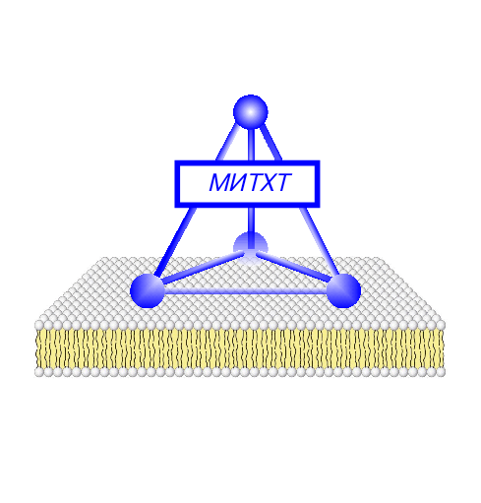
Искусственные (модельные) мембраны.
Условия их образования и использование
Мономолекулярные слои липидов
Мицеллы
Бислойные липидные мембраны
Липосомы

Slide 2
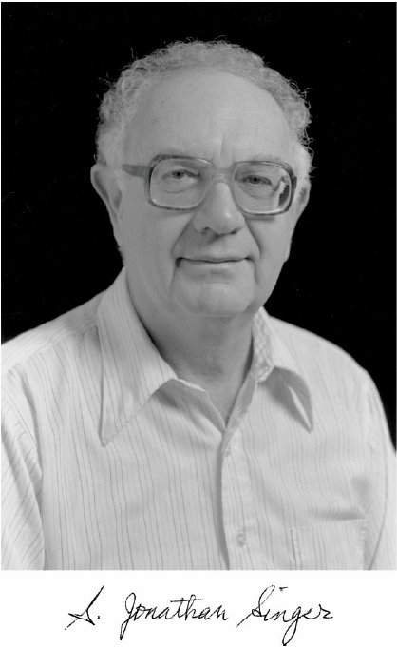
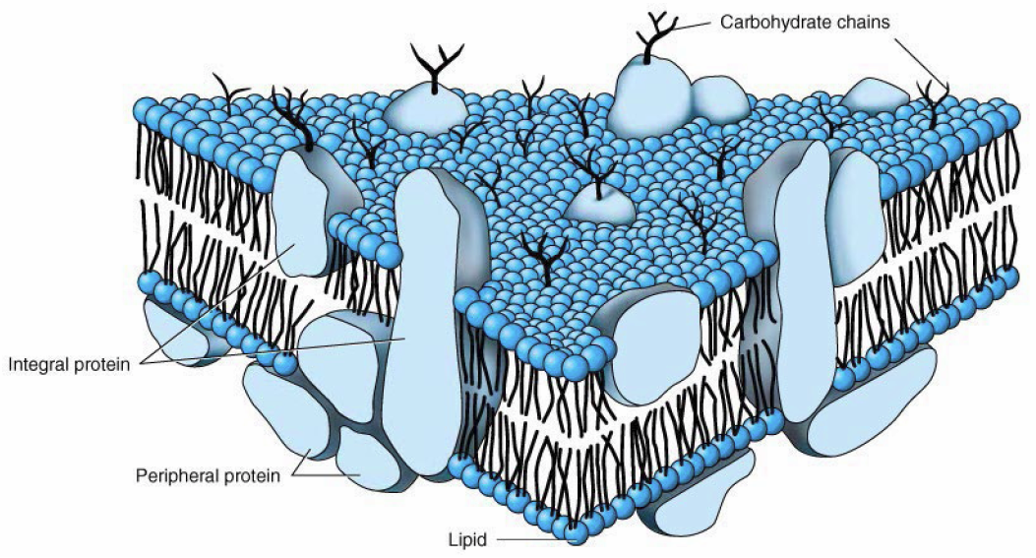
Универсальная
жидкостно-мозаичная модель биологической мембраны (1972)
Самоассоциация
Возможность передвижения компонентов
Взаимодействия:
1. липид-липидные;
2. липид-белковые;
3. белок-белковые

Slide 3
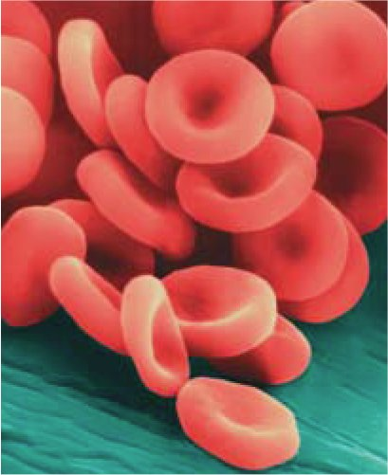
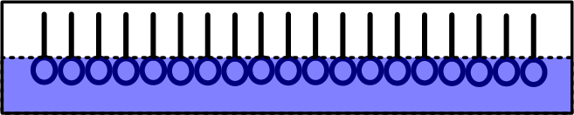
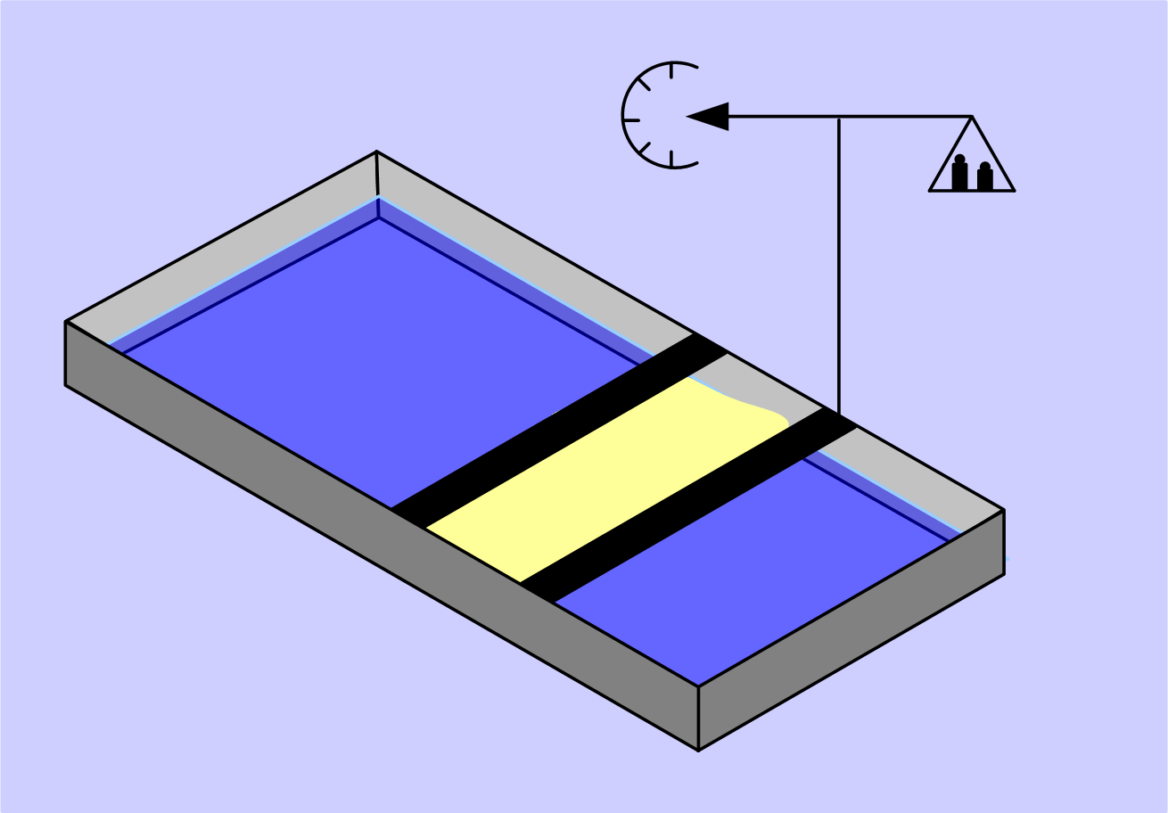
Мономолекулярные слои амфифилов на границе раздела фаз воздух-вода
Gorter E.
Grendel F.
1925
Фосфолипиды и другие амфифильные молекулы образуют ориентированные монослои, в которых полярные группы контактируют
с водной фазой, а углеводородные цепи обращены в воздух.
Для формирования монослоя известное количество липида
(обычно находящегося в летучем растворителе) наносят на водную
поверхность.
Монослои изучают с помощью
пленочных весов Лэнгмюра

Slide 4
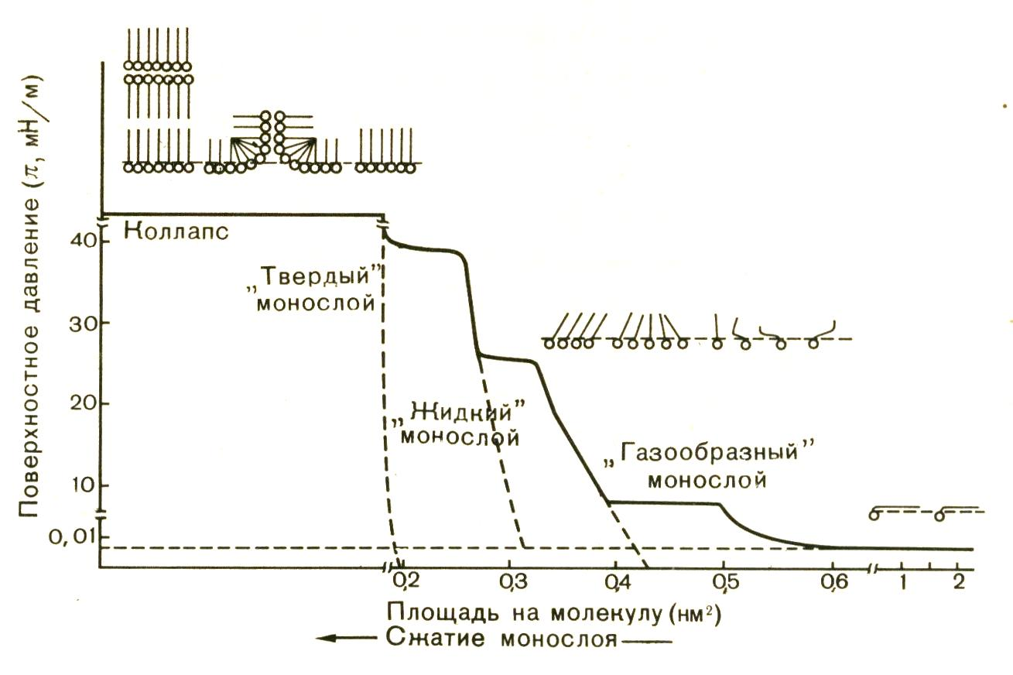
Мономолекулярные слои на границе раздела фаз воздух-вода
Измерение поверхностного давления по методу Лэнгмюра
Б
Диаграмма ''давление - площадь"
А
Чистая поверхность
Воздух
Вода
π
Б - подвижный поплавок для изменения
площади поверхности монослоя
А - площадь поверхности монослоя
π - поверхностное давление монослоя,
π =(γо - γ), где
γо – поверхностное натяжение чистой воды
γ - поверхностное натяжение воды в присутствии липидов

Slide 5
Факторы, влияющие на величину площади, занимаемой молекулой фосфолипида в пленке
А=f (структура молекулы; рН; Т; I)
Структура молекулы :
1,2- дистеароил–ФХ А= 0,48 нм*2,
1,2- дистеароил–ФЭ А= 0,40 нм*2;
1,2- диолеоил–ФХ А= 0,58 нм*2
2. рН:
возрастание рН расширяет монослой ФЭ, ФС, ФИ, ФК и ДФГ
3. Присутствие катионов Са уменьшает среднюю площадь, занимаемую отрицательно заряженными фосфолипидами
2+

Slide 6
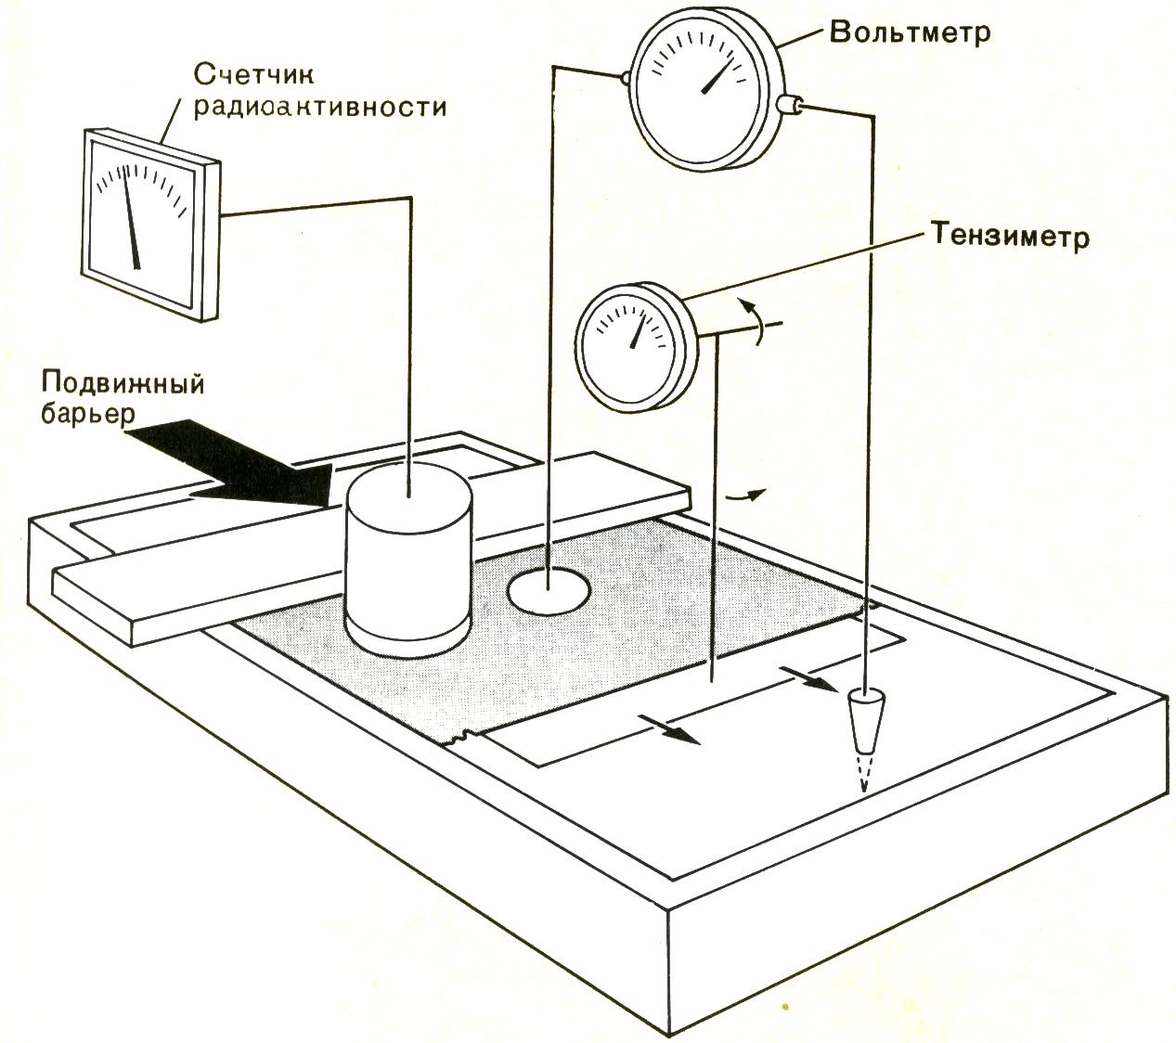
Достоинства и недостатки модели –
монослой липидов
Достоинства:
Легкость получения монослоя;
Легкость измерения сразу многих параметров
(поверхностные: давление, потенциал, радиоактивность)
Недостатки:
Сложность перенесения результатов на бислойные структуры мембран;
Невозможность изучения транспорта веществ через мембрану.

Slide 7
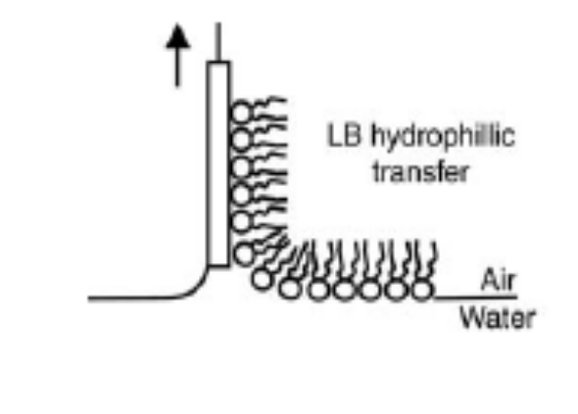
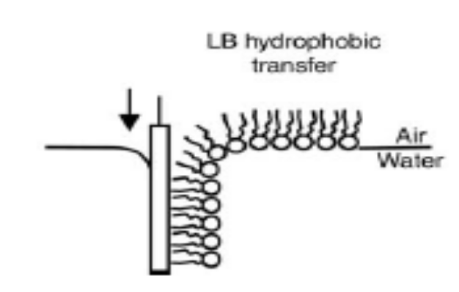
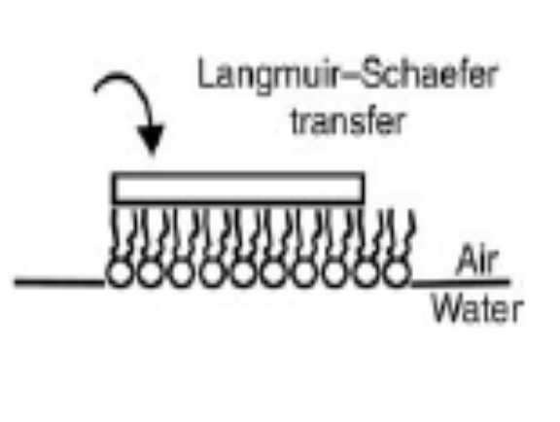
Монослои на твердой подложке
Монослои на твердой подложке позволяют изучать
непосредственно липидные монослои
взаимодействие монослоя с белками и другими молекулами
создавать системы антиген-антитело

Slide 8
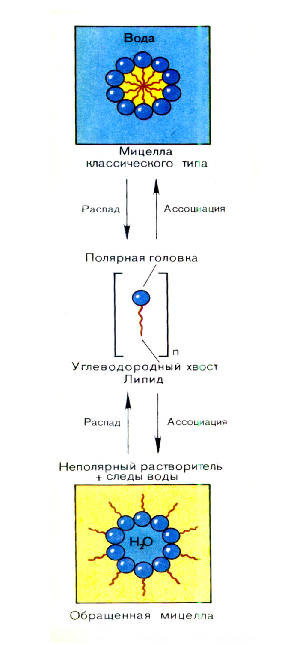
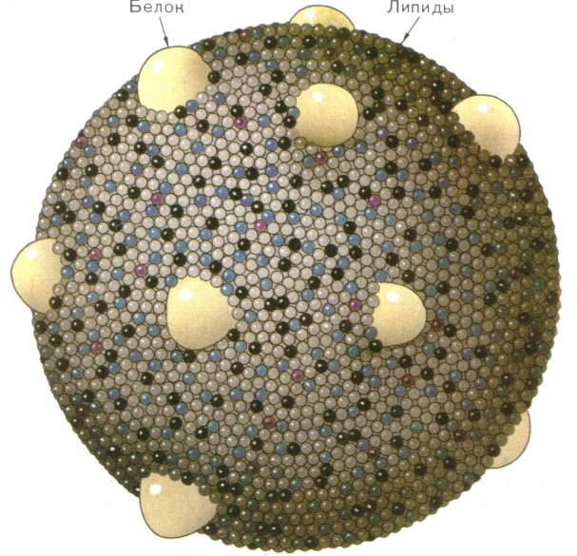
Мицеллы и эмульсии
Мицелла классического типа-
микроэмульсия «масло в воде»
(липопротеины плазмы крови)
Обращенные мицеллы –
микроэмульсия «вода в масле»

Slide 9
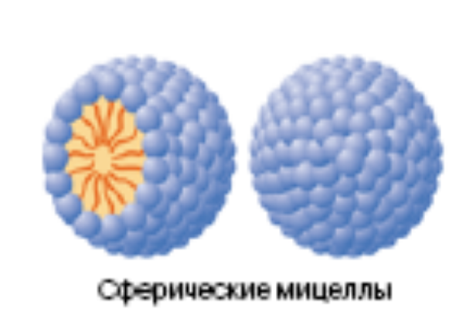
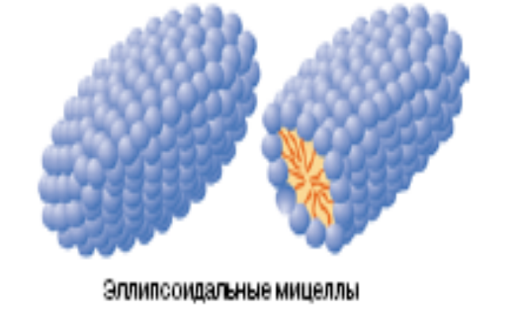
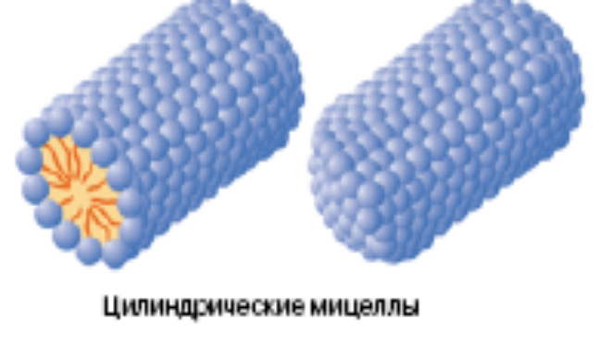
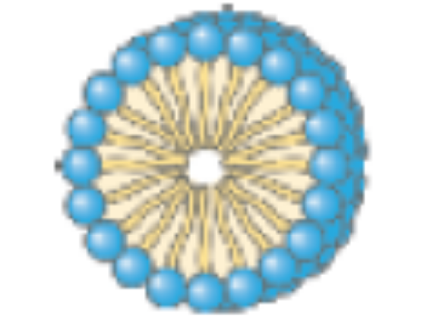

Мицеллы
Мицеллы - простейшие агрегаты, которые образуют липиды в
объемной фазе растворителя (D=3-6 нм, 50 – 100 молекул)
Способность липида к мицеллообразованию определяется соотношением
размеров его полярной головки и углеводородного заместителя:
в водной фазе легко образуют мицеллы липиды, которые имеют
объемную и (или) заряженную головку и относительно короткий
углеводородный хвост
-3
-5
ККМ С=10 – 10 М

Slide 10
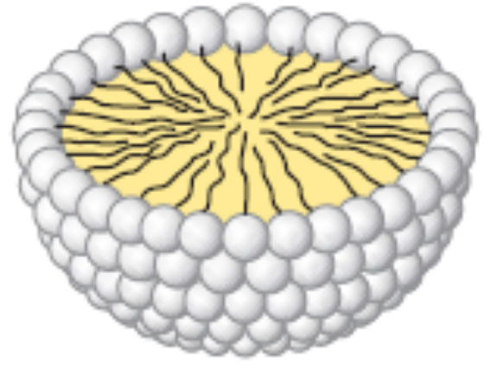
Мицеллы
Мицеллообразующие липиды
соли высших жирных кислот
лизофосфолипиды
фосфолипиды с двумя короткими углеводородными цепями (дигексаноил-ФХ)
Смешанные мицеллы
образуют липиды с другими по размерам молекулами
при наличии детергентов – поверхностно-активных
веществ

Slide 11
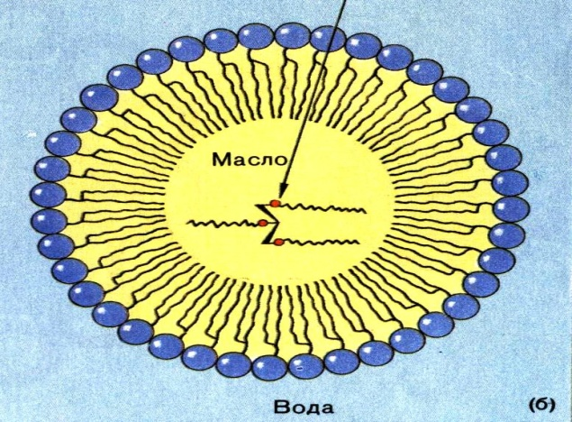
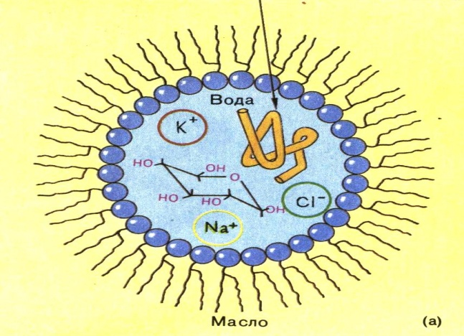
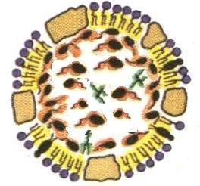
Мицеллы
Использование мицелл связано с изучением вторичной и третичной структуры мембранных белков методом спектроскопии ЯМР высокого разрешения.
Другие методы: спектроскопия в области 200–800 нм:
поглощение в УФ- и видимой области спектра
флуоресценция
круговой дихроизм (КД) и дисперсия оптического вращения (ДОВ).
Недостатки мицеллярных моделей:
по своей организации мицеллы далеки от биологических мембран
мицеллы динамически очень подвижны, т.е. постоянно происходит
обмен молекулами липидов между мицеллой и раствором

Slide 12
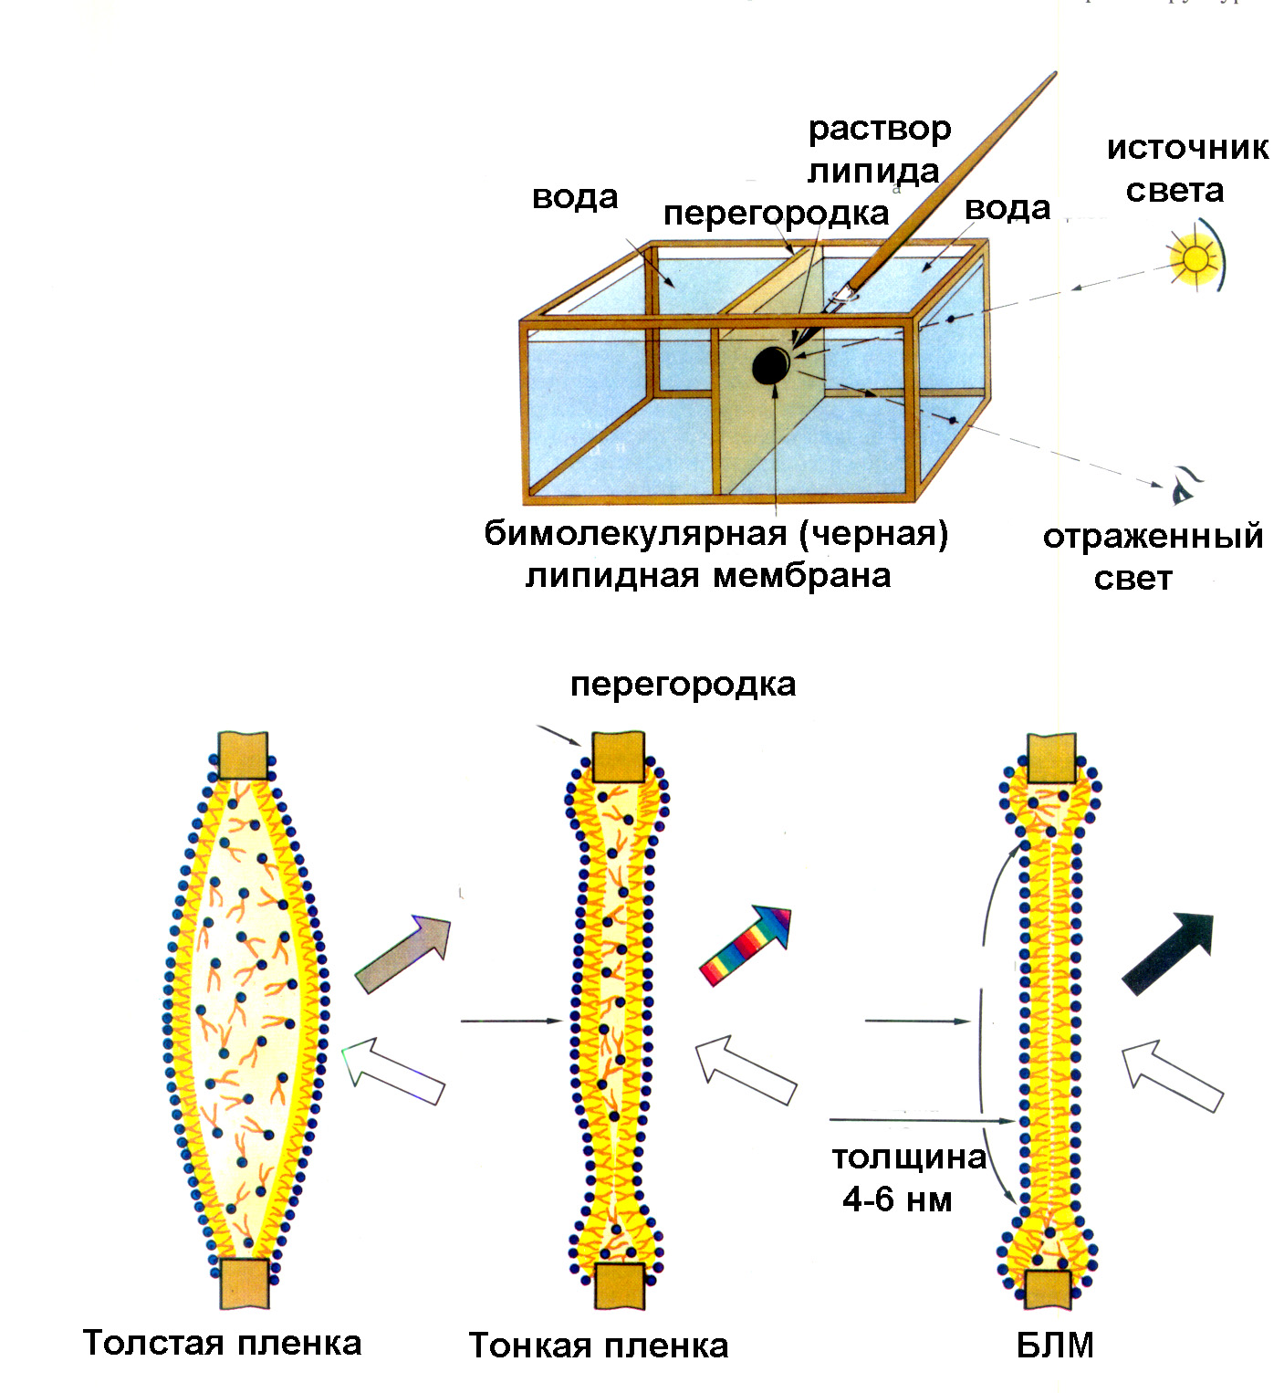
Плоские бислойные липидные мембраны (БЛМ),
«черные» липидные мембраны

Slide 13
Бислойные липидные мембраны (БЛМ), «черные» липидные мембраны
Достоинства :
Близки к биологическим мембранам;
Можно изучать свойства бислоя – электрическую емкость, проводимость, потенциал пробоя, мембранный потенциал, транспорт молекул через мембрану;
Можно включать белки
Недостатки:
Использование органических растворителей при получении БЛМ, содержат следовые количества растворителя
Отсутствие информации о составе БЛМ, если используются многокомпонентные смеси фосфолипидов
Весьма нестабильны

Slide 14
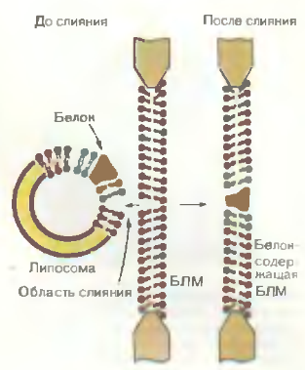
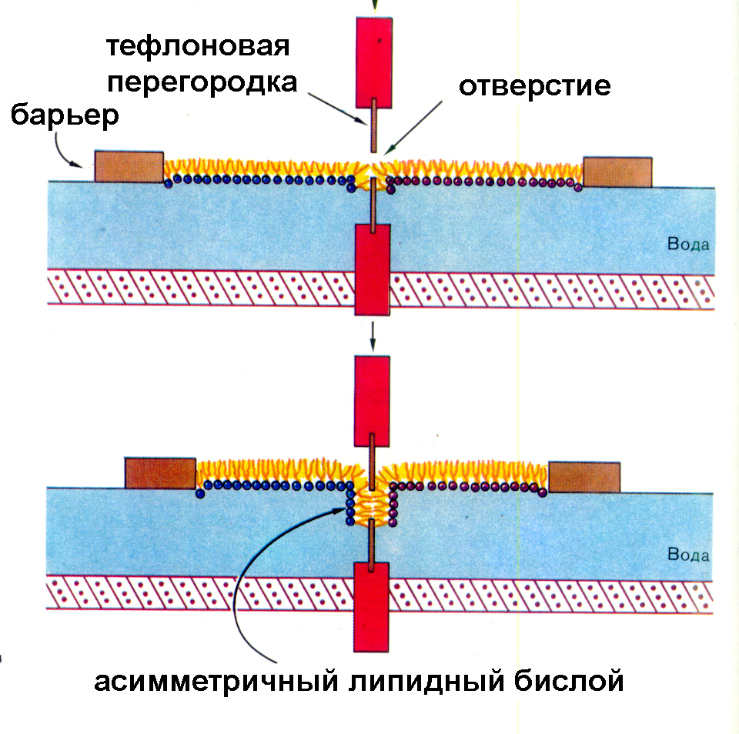
Бислойные липидные мембраны (БЛМ)
Образование
белоксодержащих БЛМ
Приготовление плоских бислойных
липидных мембран сухим способом

Slide 15
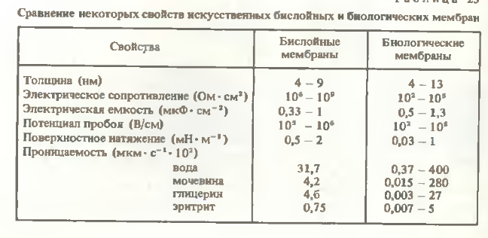
Сравнение свойств искусственных бислойных и биологических мембран

Slide 16
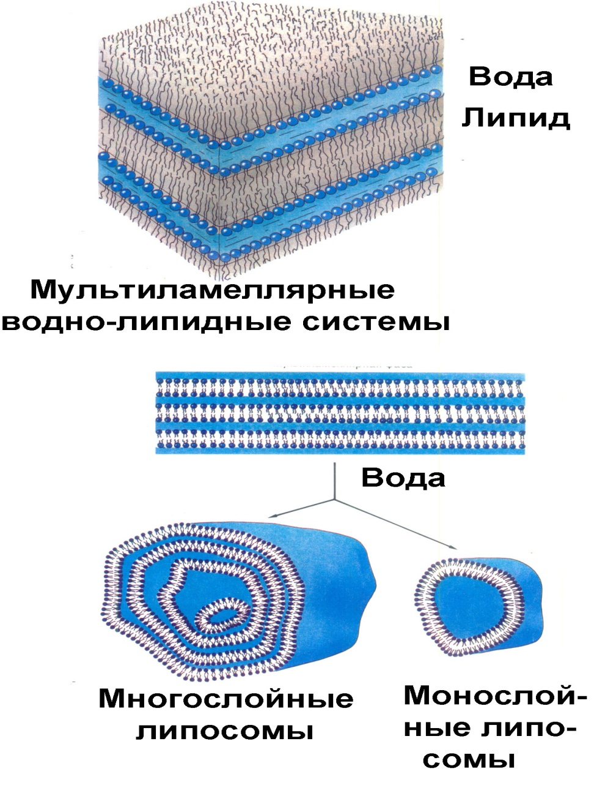
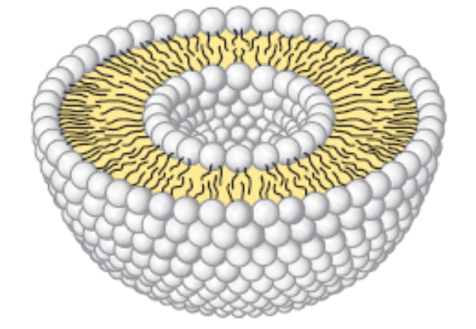
Липосомы
Липосомы – замкнутые липидные бислойные структуры, имеющие
водное содержимое

Slide 17
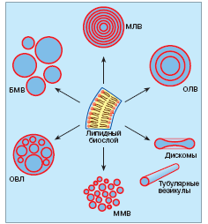
Липосомы
Различные виды липосом
МЛВ – мультиламеллярные
везикулы
БМВ – большие моно-
ламеллярные везикулы
ММВ – малые моноламеллярные
везикулы
ОЛВ – олиголамеллярные
везикулы
ОВЛ – олиговезикулярные
липосомы
Дискомы – дискообразные
липосомы
Тубулярные - трубчатые
везикулы

Slide 18

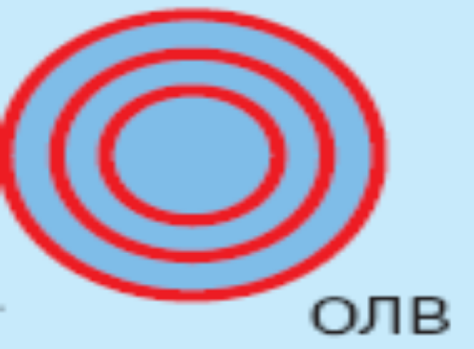
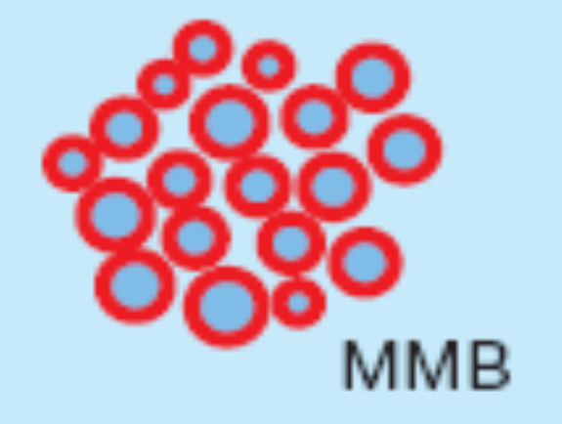
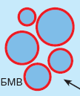
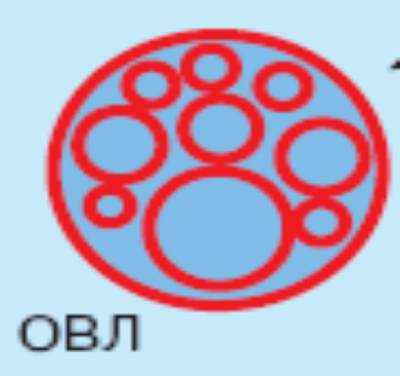
Различные виды липосом
1. Многослойные липосомы:
МЛВ - мультиламеллярные везикулы (d = 1-5 мкм),
ОЛВ – олиголамеллярные везикулы (d = 0,1-1 мкм)
2. Монослойные липосомы:
ММВ - малые моноламеллярные везикулы (d = 20-100 нм),
БМВ - большие моноламеллярные везикулы (d = 50-500 нм),
ГМВ -гигантские моноламеллярные везикулы (d до 300 мкм)
3. Мультивезикулярные липосомы (d >1 мкм)

Slide 19


Методы получения липосом
1. МЛВ образуются при встряхивании гидратированного липида в воде
2. ММВ образуются путем обработки МЛВ:
ультразвуком;
экструзией через фильтр с определенным размером пор;
инжекцией спиртового раствора в водную фазу;
удалением детергента диализом
Недостатки предложенных методов:
Ультразвук – повышение температуры образца и окисление липидов, попадание механической пыли от излучателя
Экструзия - дорогостоящее оборудование
Инжекция - присутствие органического растворителя
Диализ - наличие детергента

Slide 20

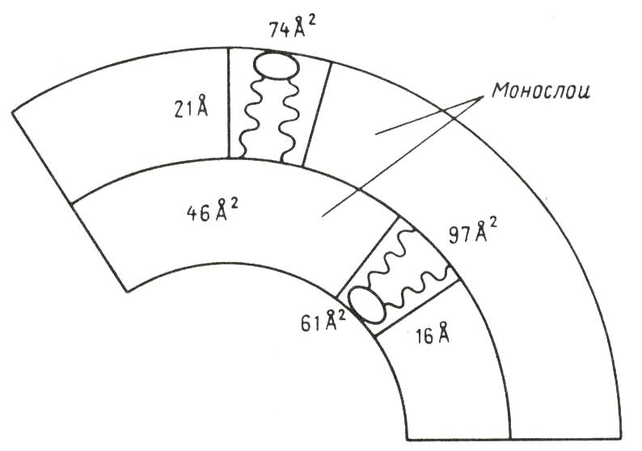
Характеристика ММВ
Преимущества ММВ:
Гомогенность
Агрегационная устойчивость
Характеристики ММВ,
полученных из яичного ФХ
Недостатки ММВ:
1. Малый внутренний объем
0,5-1 л/моль
2. Малый радиус кривизны бислоя, приводящий к асимметрии бислоя

Slide 21
Методы получения БМВ
БМВ образуются путем :
обработки МЛВ экструзией через фильтр с определенным размером пор;
удаления солюбилизирующего детергента в условиях контролируемого диализа;
инжекции раствора липида в легколетучем растворителе в подогретую воду (60ºС), с последующим упариванием растворителя (метод обращенно-фазового упаривания);
укрупнением мелких липосом путем слияния под действием ионов Са
2+

Slide 22
Характеристика БМВ
Преимущества БМВ:
Близкие по структуре и свойствам к биологическим мембранам
Возможность изучать пассивный транспорт ионов и малых молекул
Возможность получения протеолипосом, моделирующих ферментативные, транспортные и рецепторные функции клеточных мембран
Введение в липосомы антигенов или антител и проведение иммунологических исследований
Большой внутренний объем 8-14 л/моль
Возможность включения лекарственных веществ во внутреннее водное пространство или в гидрофобную область – липосомные формы лекарственных веществ
Недостатки БМВ :
малая агрегационная устойчивость

Slide 23
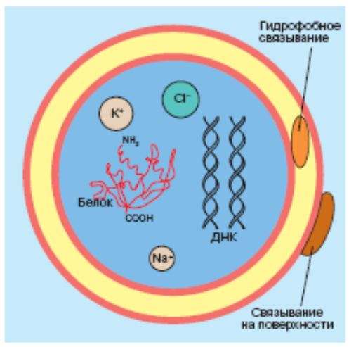
Способы включения различных веществ в липосомы
Включение во внутренний
водный объем
(водорастворимые вещества)
Включение в гидрофобную
область бислоя
Адсорбция на поверхности
Химическое связывание
с компонентами бислоя

Slide 24
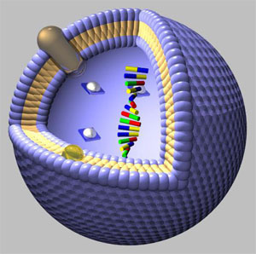
Использование липосом
1. Модельные системы (включение белков и др.)
2. Средства доставки БАС (ДНК, олигонуклеотиды, белки, пептиды, антибиотики, цитостатики и т.д.)
молекулярная биология
медицина и фармакология
биотехнология
3. Другие области использования
пищевая отрасль
экология
косметология
и т.д.

Slide 25
Белки биологических мембран
Периферические мембранные белки
Интегральные мембранные белки
Способы разборки мембран
Детергенты
Выделение и очистка мембранных белков

Slide 26
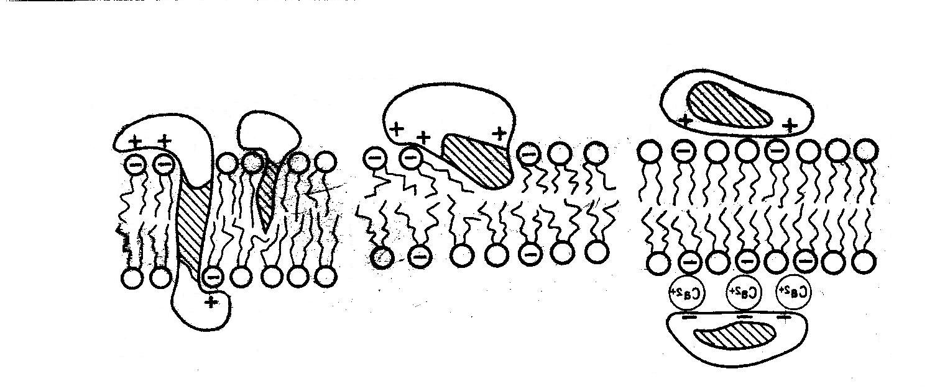
Мембранные белки
Периферические
Интегральные
1. Поверхностные, связаны только электростатически;
2. Собственно периферические, связанные электростатически и погруженные в гидрофобный бислой
3.Интегральные,связанные с помощью гидрофобного якоря;
4.Трансмембранные белки

Slide 27
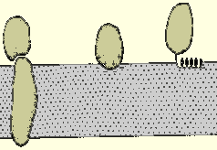
Периферические белки
связаны с мембраной за счет полярных и ионных взаимодействий
легко отделяются от бислоя в относительно мягких условиях (промывание буферами, изменение рН, ионной силы, ЭДТА)
Способы прикрепления
периферических белков к
мембране
Notes:
‹#›

Slide 28
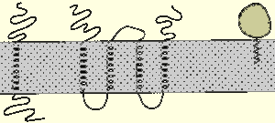
Интегральные белки
имеют большие гидрофобные домены
располагаются внутри мембраны
для выделения необходимо разрушить липидный бислой с помощью детергентов
Способы прикрепления
интегральных белков к мембране
Notes:
‹#›

Slide 29
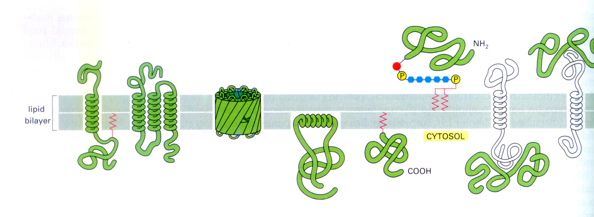
Способы связывания белков с мембраной

Slide 30
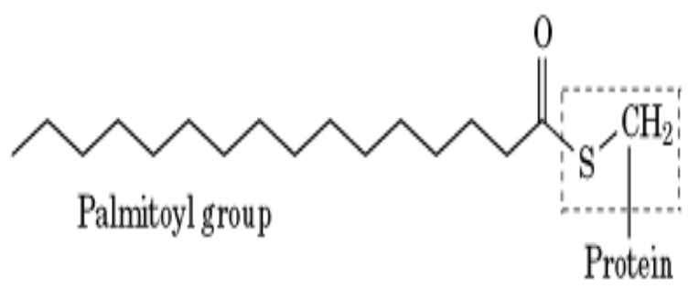
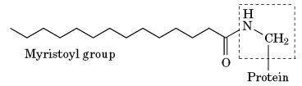
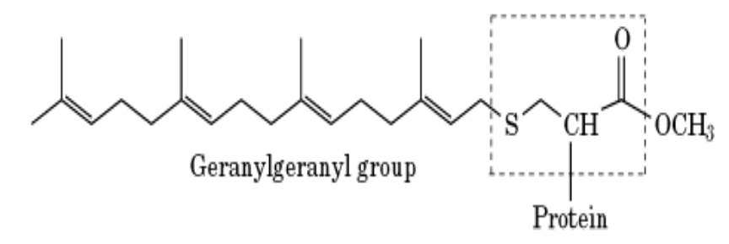
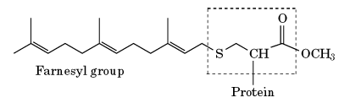
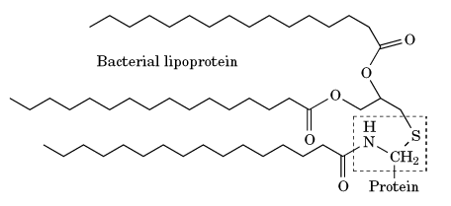
Структура липидных “якорей”

Slide 31
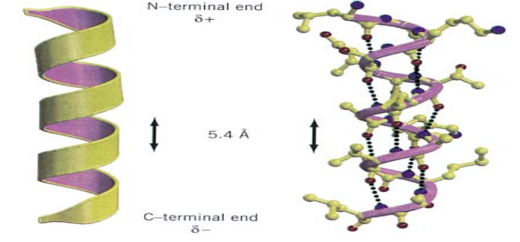
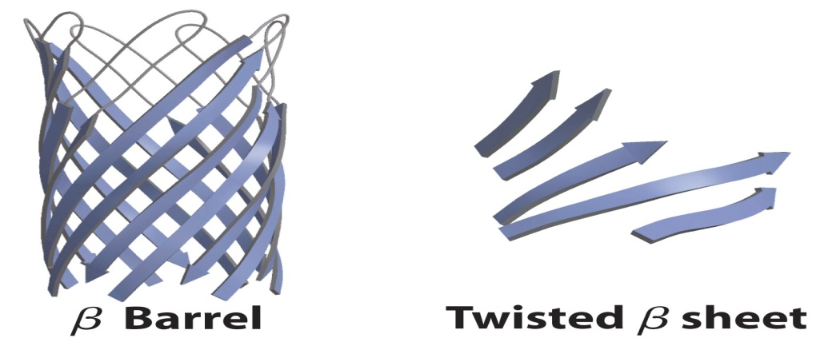
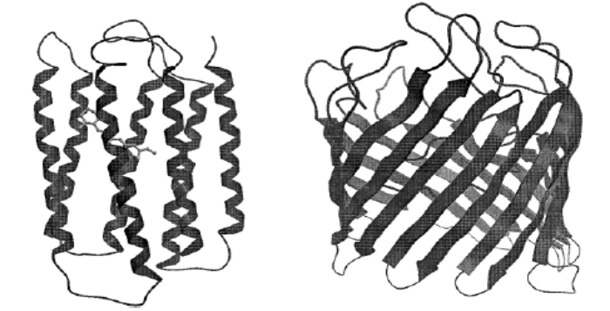
α-Спираль и β-Структура – элементы трансмембранных доменов интегральных белков
Структура мембранных белков
А
Б
А – бактериородопсин бактерии
Halobacterium halobium
Б – белок-порин OmpF
бактерии E. coli

Slide 32
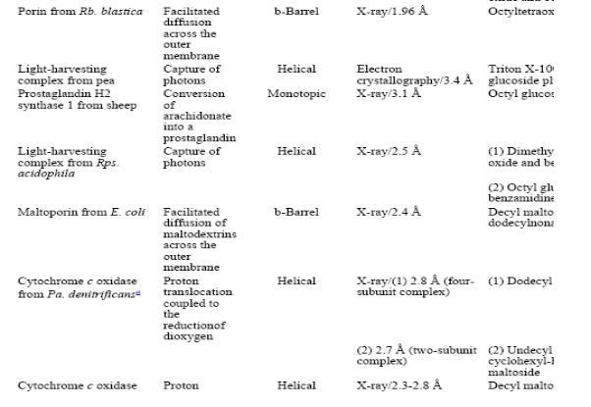
Структура и функции мембранных белков

Slide 33
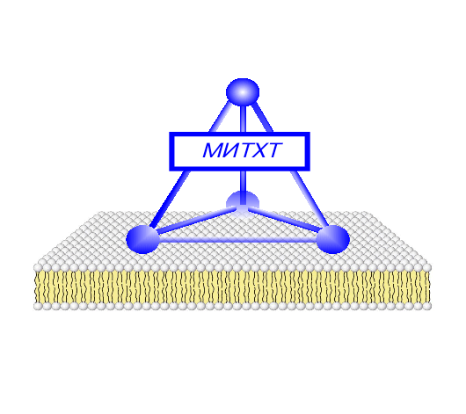
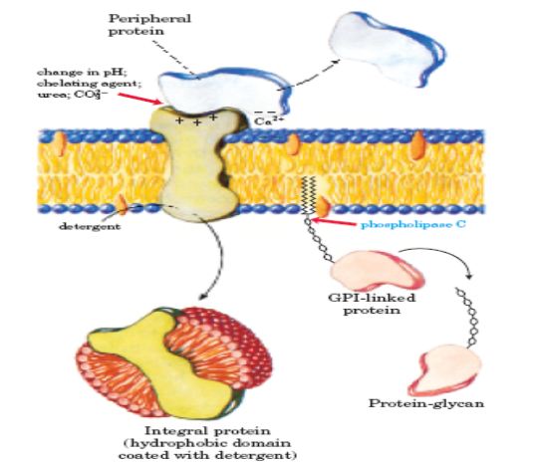
Интегральные и периферические мембранные белки

Slide 34

Разборка мембран с помощью детергентов
Добавление детергента приводит к разрушению мембраны,
образуются смешанные детергентно-липидные
и детергентно-белковые мицеллы.

Slide 35
Требования к детергентам
Цель солюбилизации - встраивание белка в детергентную мицеллу для разделения белково-липидных комплексов.
Идеальный детергент - замещает все мембранные липиды, контактирующие с гидрофобными участками белковой молекулы и не нарушает вторичную и третичную структуру мембранных белков.
Необходим подбор оптимальных условий солюбилизации исследуемого белка (детергенты, денатурирующие белки, например, ДСН, не подходят для солюбилизации; многие детергенты недостаточно эффективно разрушают мембраны).
Первоначально надеялись, что выбор необходимого детергента удастся систематизировать с помощью одного параметра - гидрофильно-липофильного баланса (ГЛБ, этот параметр изменяется от 0 до 20, используется в качестве меры относительной гидрофобности).
Были получены корреляции, из которых следует, что значение ГЛБ детергента может использоваться для предсказания его поведения в биологических системах - детергенты со значением ГЛБ в диапазоне от 12,5 до 14,5 являются наиболее эффективными «растворителями» интегральных мембранных белков.
Поиск оптимальных детергентов для конкретного мембранного белка требует учета многих факторов и всегда должен сопровождаться эмпирической проверкой.

Slide 36
Детергенты
1. неионные
3. анионные
2. катионные
Неионные детергенты
1.1. Тритоны - полиоксиэтилен–nара–изооктилфенолы
Тритон Х-100 (n =9) ККМ - С= 0,24 mM;
Тритон Х-114 (n =7);
Тритон Х-45 (n =5)

Slide 37



Неионные детергенты
1.2. Твины – эфиры жирных кислот и полиоксиэтиленсорбитана
Твин-20 (n =x+y+ w+z = 20) сорбитан монолаурат;
Твин – 40 (n =20) сорбитан монопальмитат;
Твин – 80 (n =20) сорбитан моноолеат
ККМ - С= 0,012 mM;
1.3. Бридж, луброл - полиоксиэтиленовые фрагменты с алкильными спиртами
Бридж 35 (n =23), лауриловый спирт
Бридж 56 (n =10), цетиловый спирт ККМ - С= 0,002 mM
Луброл РХ(n =9,10) лаурилмиристиловый спирт
1.4. ß-D-Октилглюкозид
ККМ С=25 mM

Slide 38


2. Катионные детергенты
2.1. Цетилтриметиламмонийбромид – (ЦТАБ)
ККМ С=0,69 mM
2.2. Цетилпиридинийхлорид

Slide 39


3. Анионные детергенты
3.1. Соли желчных кислот
Холат натрия ККМ - С= 3 mM; рК 6,5
Дезоксихолат натрия ККМ - С= 0,91 mM; рК 6,9
3.2. Додецилсульфат натрия – ДСН, (SDS)
-
+

Slide 40
Выбор детергента
При выборе детергента следует учитывать следующие факторы:
1. Солюбилизация исследуемого белка должна быть максимальной
(критерий - переход белка в супернатант после центрифугирования, при котором происходит осаждение мембраны).
2. Солюбилизация белка в нужной форме и стабильность белка после солюбилизации
(сохранение ферментативной активности, наличие конкретных белковых ассоциатов).
добавление экзогенных фосфолипидов, глицерина, полиолов, ингибиторов протеаз.
3. Возможность использования детергента в конкретной методике предполагает учет следующих моментов:
заряд детергента (ионообменная хроматография);
поведение при данном значении рН (например, соли желчных кислот часто выпадают в осадок при рН < 8);
ККМ и размер мицелл детергента (детергенты с низкой ККМ не удаляются при диализе или ультрафильтрации из-за слишком низкой концентрации мономеров детергента). Используют детергенты с высокими ККМ, например, октилглюкозид, соли желчных кислот или цвиттер-ионные детергенты.
поглощение света детергентом (некоторые детергенты, например тритон Х-100, поглощают в ближней УФ-области, что делает невозможным определение концентрации белка по измерению оптической плотности при λ=280 нм).

Slide 41
Методы очистки мембранных белков
Хроматографические (хроматография на ДЭАЭ-целлюлозе, сефарозе, гидроксилапатите)
Гидродинамические (центрифугирование в градиенте плотности сахарозы и т.д.)
Гель-фильтрация

Slide 42
Характеристика очищенных интегральных мембранных белков
Определение молекулярной массы мембранных белков
1. Электрофорез в полиакриламидном геле (ПААГ) в присутствии ДСН –
обычная методика, но в случае интегральных мембранных белков возникают особые проблемы.
Суть метода - додецилсульфат натрия (ДСН) связывается с полипептидными цепями, и комплексы белок-ДСН разделяют в ПААГ в соответствии с их стоксовыми радиусами, которые в большинстве случаев зависят от молекулярной массы.
Молекулярную массу определяют, сравнивая электрофоретическую подвижность данного комплекса и известного стандарта.

Slide 43


Электрофорез в полиакриламидном геле (ПААГ) в присутствии ДСН

Slide 44
Электрофорез в полиакриламидном геле (ПААГ) в присутствии ДСН (недостатки)
Связывание ДСН с неизвестным белком может качественно отличаться от связывания со стандартами, и тогда будет получен неправильный результат.
Определяемая величина молекулярной массы оказывается заниженной:
.
1. С интегральными белками, содержащими большой процент неполярных аминокислотных остатков, может связываться больше детергента (с большинством растворимых белков ДСН образует комплексы в соотношении 1,4 г ДСН на 1 г белка). Дополнительный отрицательный заряд приводит к аномальному повышению электрофоретической подвижности
2. Связывающийся с ДСН мембранный белок может находиться в частично свёрнутом состоянии, что также приводит к аномальному повышению электрофоретической подвижности из-за образования более компактного комплекса белок-ДСН.
(Например, лактопермеаза имеет кажущуюся молекулярную массу
33 000, если измерять ее с помощью электрофореза в ПААГ в присутствии ДСН; как показывают результаты генетического анализа, ее молекулярная масса равна 46 000).

Slide 45
Электрофорез в полиакриламидном геле (ПААГ) в присутствии ДСН (недостатки)
Определяемая величина молекулярной массы оказывается завышенной:
наличие четвертичной структуры. Некоторые мембранные белки агрегируют даже в присутствии ДСН (например, гликофорин А или белок оболочки бактериофага М13 при электрофорезе в ПААГ с ДСН находятся в основном в виде димеров).
из-за присутствия детергента, использованного при очистке белка; этот детергент необходимо удалить и заменить на ДСН.

Slide 46



Двумерный электрофорез в полиакриламидном геле (ПААГ) в присутствии ДСН

Slide 47
2. Гидродинамические методы
В случае водорастворимых белков обычно измеряют скорость седиментации с помощью аналитического ультрацентрифугирования или центрифугирования в градиенте плотности сахарозы
Коэффициент седиментации для водорастворимого белка равен:
S0=M(1-Vρ)/(N6πηRc),
Где M- молекулярная масса белка,
V- его парциальный удельный объем (величина, обратная плотности),
η – вязкость раствора (~ 1 сантипуаз),
ρ – плотность раствора (~ 1 г/мл),
Rc- радиус Стокса (размер "эквивалентной гидродинамической сферы").
ρ и η известны, Rc можно определить с помощью гель-фильтрации,
остаются только две неизвестные величины – V и M.
Для водорастворимых белков V можно вычислить, исходя из аминокислотного состава или непосредственно измерить, либо просто принять равным 0,72-0,75 мл/г
Таким образом, определив S0, можно найти M

Slide 48




Slide 49
2. Гидродинамические методы
В ситуации с мембранным белком возникают дополнительные проблемы, поскольку гидродинамическая частица – это белково-детергентный комплекс, поэтому М и V в данном случае являются молекулярной массой и удельным объемом комплекса (Мк и Vк).
Vк нельзя оценить, не зная состава комплекса. В этом случае для нахождения молекулярной массы белка используют два метода:
1) Прямо измеряют количество связанного детергента на 1 г белка (спектральные методы, радиоактивно меченный детергент, для выделения комплексов применяют различные методы, например, гель-фильтрацию).
Установив относительное содержание белка и детергента в комплексе, значение Vк получают как средневзвешенное соответствующих величин для чистого белка и чистого детергента. После этого находят Мк, а поскольку соотношение между белком и детергентом в комплексе известно, находят молекулярную массу белка.
2) Измеряют S0 в средах с разными значениями плотности раствора ρ. Такие среды обычно получают, использую смеси H2O и D2O. Из графика зависимости S0 от ρ находят как Мк, так и Vк. При этом предполагается, что Vк – это средневзвешенное соответствующих величин для чистого белка и чистого детергента:
Vк = (Доля белка) *V белок + (Доля детергента)*V детергент,
Оценив Vбелок и взяв Vдетергент из соответствующих таблиц, получают молекулярную массу белковой составляющей Mк.

Slide 50
Липидно-белковые взаимодействия
Для установления взаимосвязи липидно-белковых взаимодействий со структурой и функциями мембран необходимо ответить на такие вопросы:
Как периферические мембранные белки, связанные с поверхностью бислоя, взаимодействуют с липидами?
Насколько прочно связаны внутримембранные белки с липидами?
Какова природа липидного бислоя, прилегающего к белку,
влияют ли липиды на структуру и функции внутримембранных белков?
4. Каково влияние мембранных белков на укладку и динамические свойства мембранных липидов?

